Slide 1
全解 MySQL-自顶向下深入剖析 MySQL 整体架构
天不生我 MySQL，存储万古如长夜。
图灵技术官

Slide 2
自顶向下深入剖析 MySQL 整体架构
1
MySQL 历史那些事
3
一条 SQL 的传奇一生.......
2
开局一张图，架构全解析
数据库连接池
系统服务层
存储引擎层
文件系统层
.......
4
结语

Slide 3

笔记-知识星球

Slide 4
CHAPTER
ONE
MySQL 历史那些事

Slide 5


MySQL 历史那些事
MySQL 数据库是由瑞典的 MySQL AB 公司开发的，后面这家企业被 Sun 公司收购，最后 Sun 公司又被 Oracle 以 74 亿美元收购，所以本质上 MySQL 现在隶属于 Oracle 旗下，因此大家也会发现，MySQL 后面的高版本会有收费版出现。
实际上如果 MySQL 没有并入 Oracle 的话，是有很大几率问鼎数据库榜首的，造化弄人。
当然，虽然 MySQL 出了收费版，但 Oracle 也没有赶尽杀绝，而是向 MySQL 的用户给出了《十项承诺》，所以我们如今依旧可以使用开源版的 MySQL。

Slide 6
CHAPTER
TWO
开局一张图，架构全解析

Slide 7
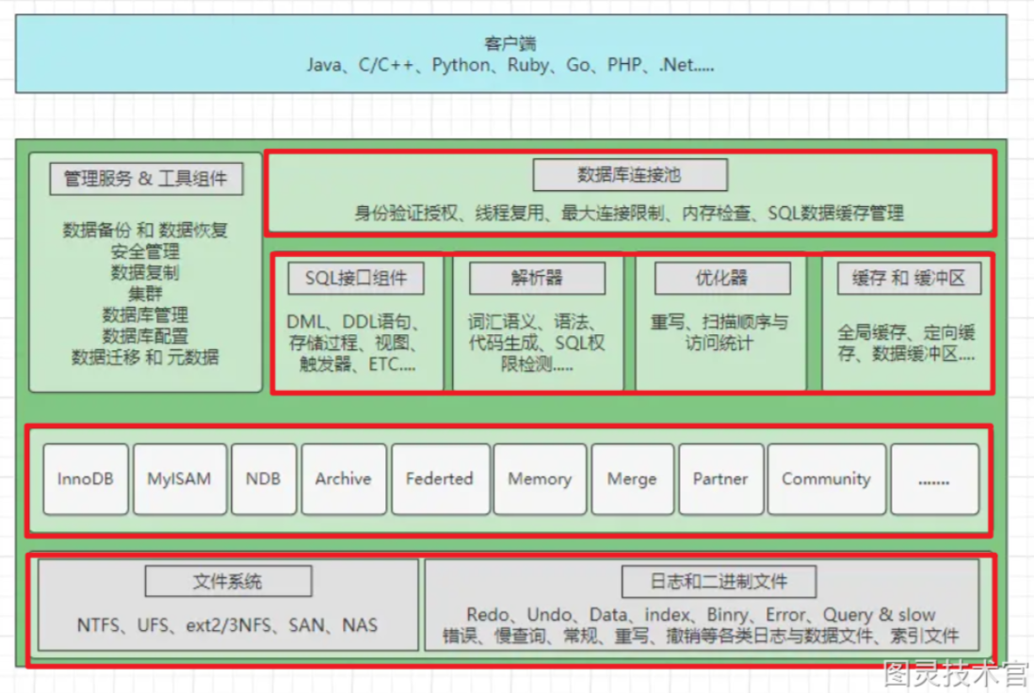
https://www.processon.com/view/link/648184507fa8dd4359330633

Slide 8
CHAPTER
THREE
一条 SQL 的传奇一生.......

Slide 9
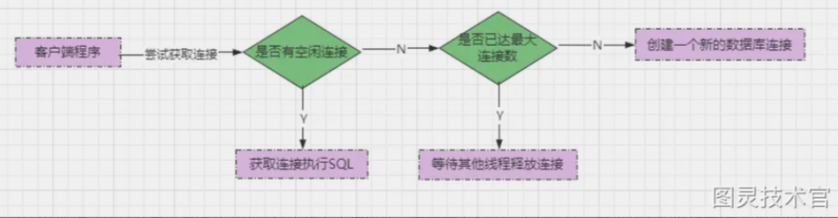
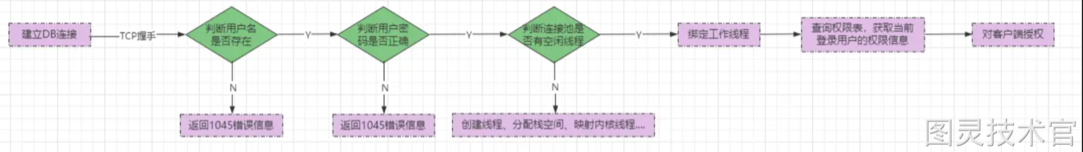
两个连接池
SQL 执行前
查询 SQL 的执行过程
写入 SQL 的执行过程
SQL 返回

Slide 10
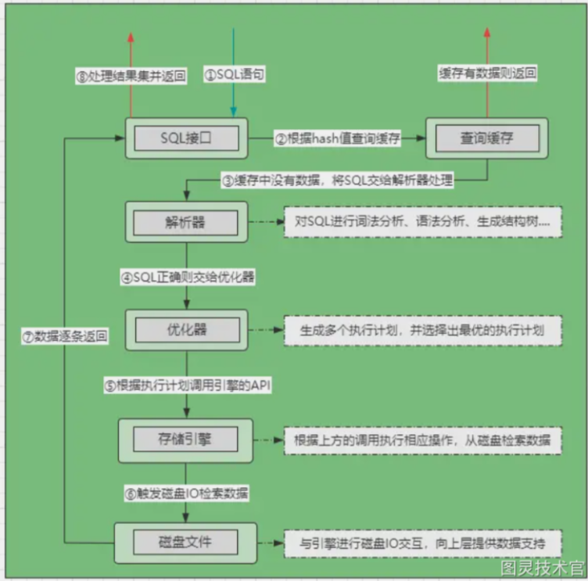

Slide 11
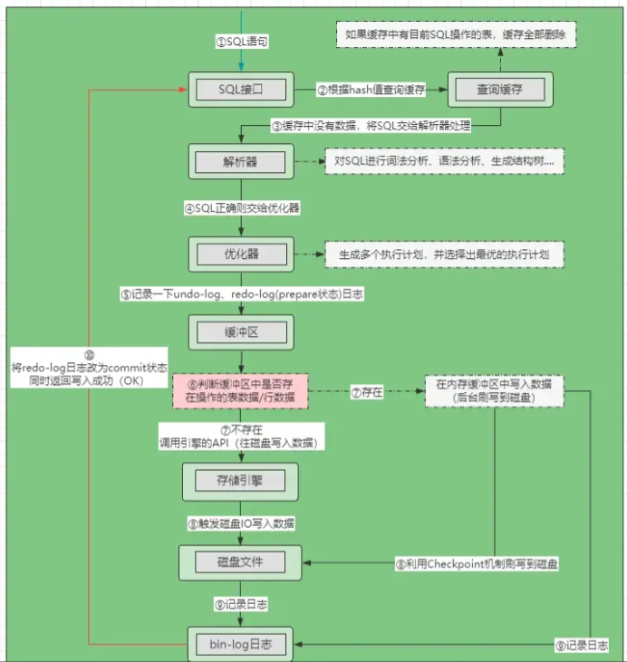

Slide 12
Thank You!

